Slide 1
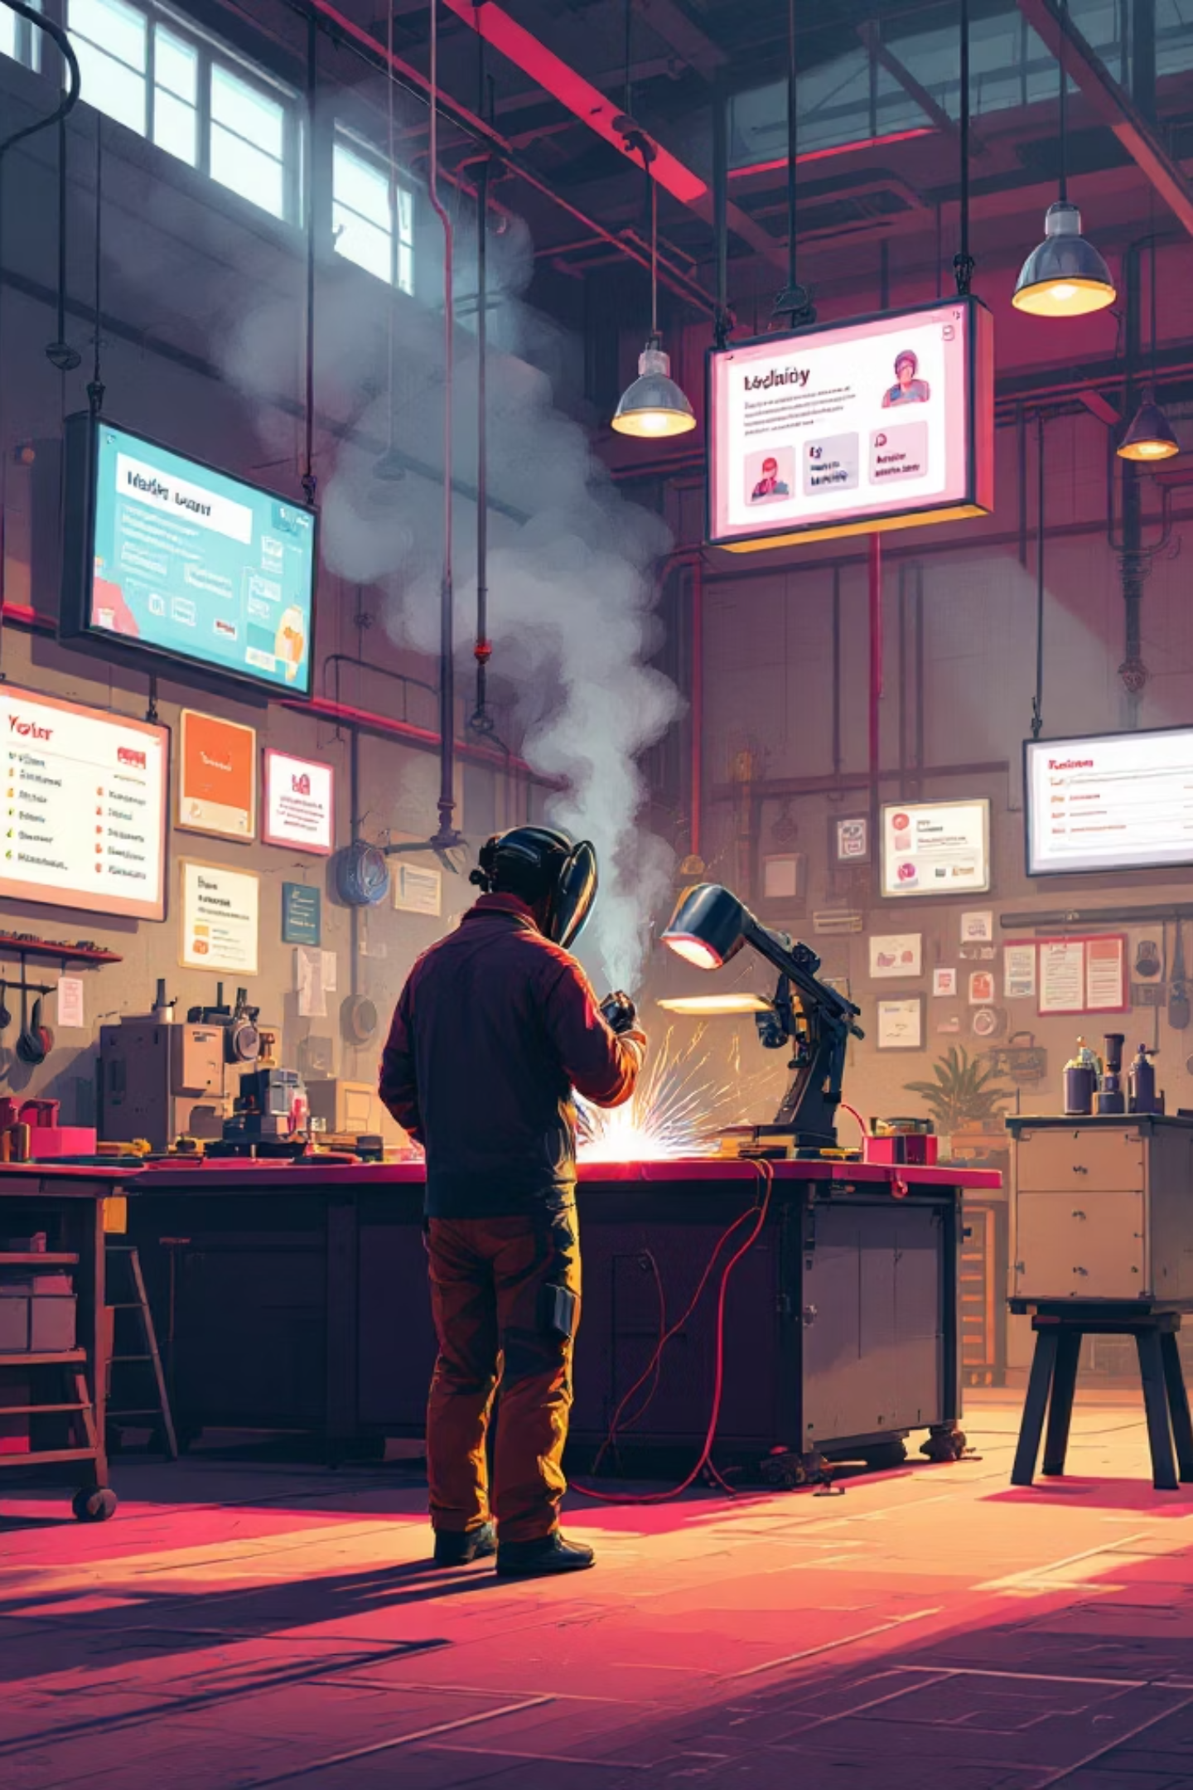
КГУ "Усть-Каменогорский строительно-технический колледж"
«Использование цифровых технологий в обучении английскому языку по специальности «Сварочное дело»»
Подготовила: Серикбаева Жанна Турсынхановна

Slide 2

Актуальность исследования:
Глобализация
Новые горизонты
Качество и доступность
Растущие требования к профессиональной подготовке специалистов в условиях интеграции технологий в образовательный процесс
Цифровые технологии делают обучение более интерактивным, доступным и практико-ориентированным
Разработка специализированных материалов улучшает качество обучения и обеспечивает его доступность

Slide 3
Объект, предмет, цель и задачи исследования:
Задачи исследования:
Объект:
Изучение особенностей обучения английскому языку в профессиональной сфере
Исследование преимуществ и возможностей цифровых технологий в образовании
Анализ существующих программ и приложений для изучения языка
Разработка и апробация цифровых образовательных материалов, адаптированных к специфике сварочного дела
Оценка их эффективности в образовательном процессе
Процессы обучения английскому языку в контексте профессионального образования
Предмет:
Применение цифровых технологий для повышения эффективности обучения
Цель:
Выявление и анализ возможностей использования цифровых технологий в процессе обучения английскому языку для студентов специальности «Сварочное дело»

Slide 4

Теоретические основы использования цифровых технологий в обучении иностранным языкам: Преимущества и возможности
Цифровые технологии в образовании представляют собой совокупность электронных ресурсов, платформ и инструментов, используемых для организации учебного процесса, передачи знаний и оценки результатов обучения.
К основным видам цифровых технологий относятся:
•образовательные платформы;
•мультимедийные ресурсы;
•онлайн-коммуникационные сервисы;
•интерактивные приложения;
•виртуальные симуляторы.

Slide 5
Использование цифровых технологий дает такие приемущества и вызовы:
Приемущества: | Вызовы:
Повышение мотивации и вовлеченности; | Цифровое неравенство;
Индивидуализация обучения; | Необходимость цифровой грамотности;
Доступность и гибкость; | Риск отвлечения;
Развитие самостоятельности и самообучения; | Проблемы с конфиденциальностью и безопасностью данных;
Реалистичность и практическая направленность; | Необходимость постоянного обновления контента и технологий;
Объективность оценки; | Сохранение человеческого фактора:

Slide 6
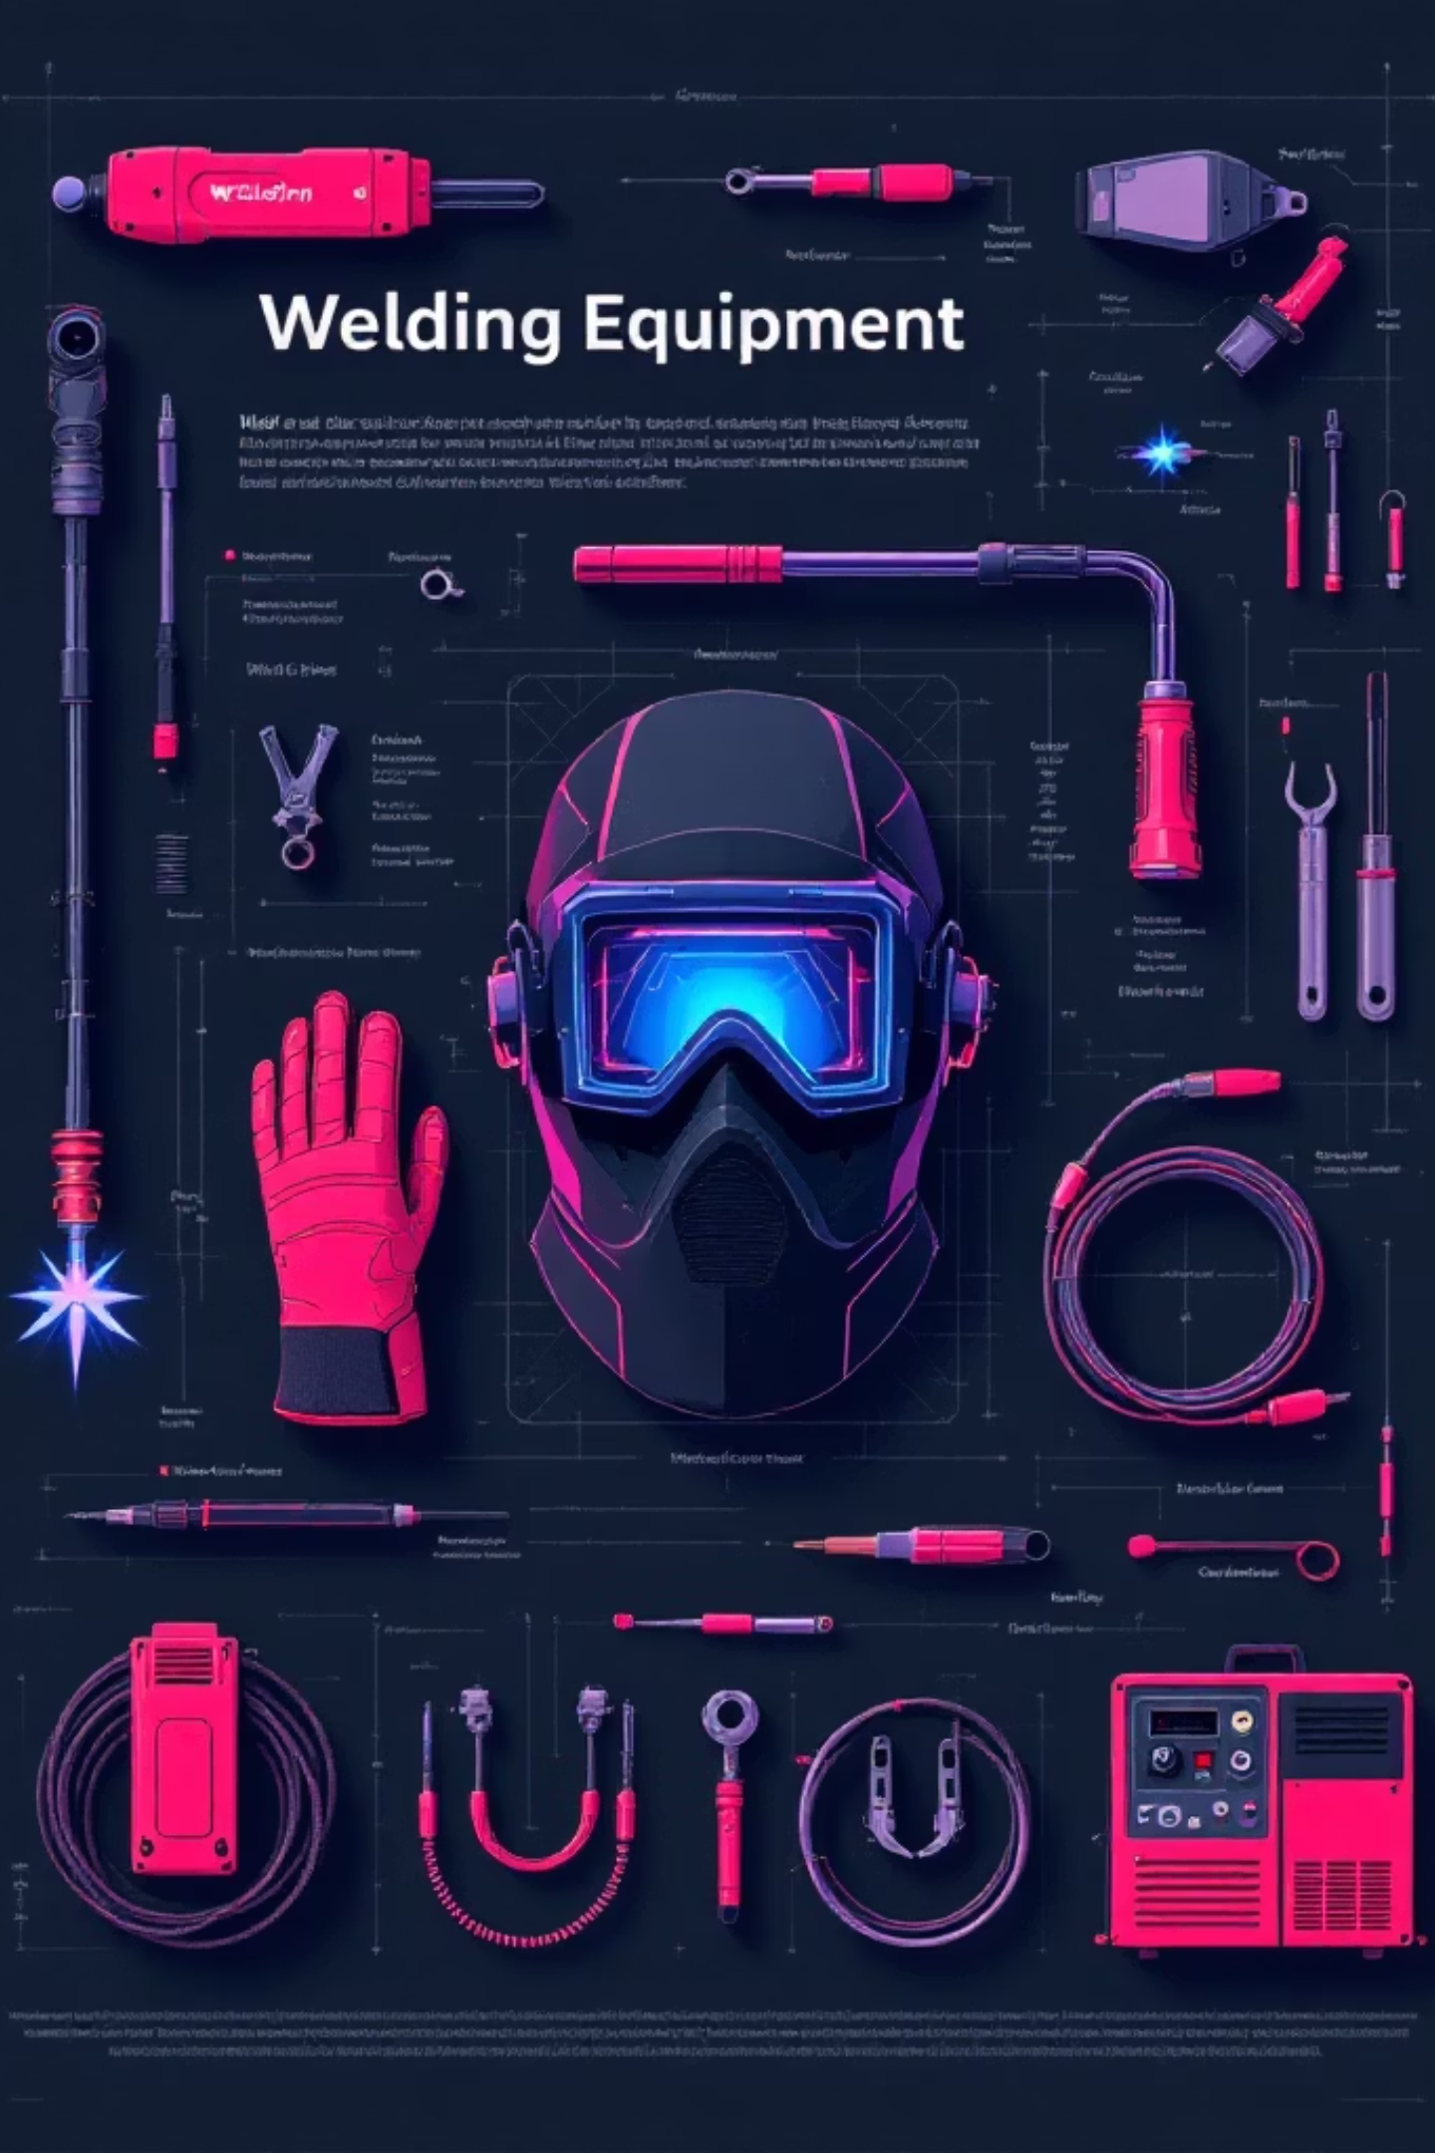
Особенности обучения английскому языку в профессиональной сфере
Ключевыми аспектами являются:
Профессиональная лексика и терминология: (Освоение узкоспециализированных слов, фраз и выражений, характерных для конкретной профессии)
Чтение и понимание профессиональной документации: (Умение работать с техническими текстами, инструкциями, стандартами, чертежами, спецификациями)
Развитие навыков устной речи в профессиональных ситуациях: (Умение вести диалог с коллегами, заказчиками, участвовать в обсуждениях технических вопросов, презентовать свою работу)
Аудирование профессиональной информации: (Понимание лекций, семинаров, видеоматериалов, связанных с профессиональной деятельностью)
Письменная коммуникация: (Составление отчетов, писем, заявок на профессиональную тематику)
Культурные аспекты профессионального общения: (Понимание норм и правил делового этикета в международном контексте)
Обучение английскому языку в рамках данной специальности ориентировано на формирование профессионально-ориентированной коммуникативной компетенции.

Slide 7









Анализ существующих программ и приложений для изучения английского языка
Образовательные платформы:
Видеоресурсы:
Интерактивные сервисы:
Онлайн-коммуникация:

Slide 8
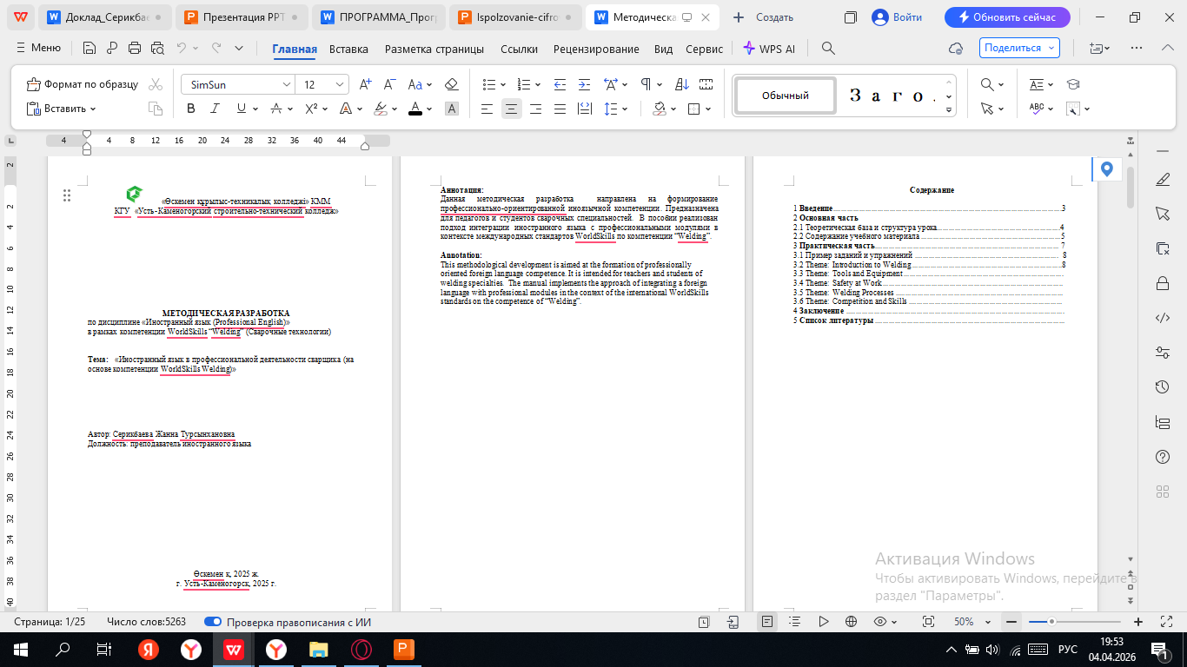
Практическая часть: Разработка и апробация цифровых образовательных материалов

Slide 9

Применение методического продукта «Иностранный язык в профессиональной деятельности сварщика»
Интеграция с WorldSkills
Фокус на лексике и навыках, необходимых для успешного выполнения заданий компетенции
Практические занятия
Разбор инструкций по безопасности на английском языке
Изучение спецификаций сварочного оборудования
Ролевые игры: общение с заказчиком или напарником-иностранцем
Оценка эффективности
Тестирование студентов до и после использования разработанных материалов

Slide 10
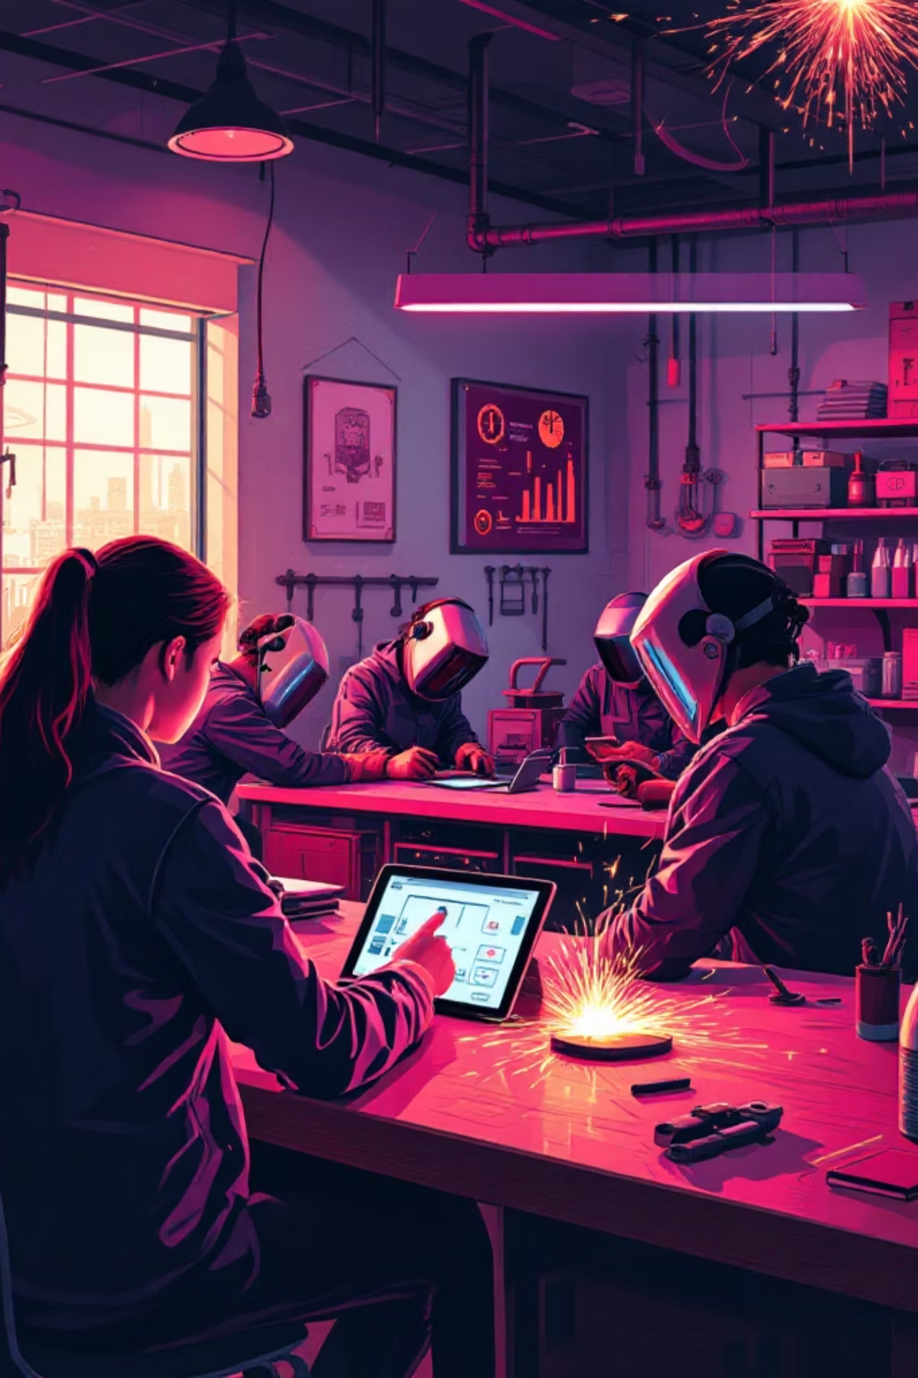
Применение методического продукта «Иностранный язык в профессиональной деятельности сварщика»
Пример 1: Тема 1 "Введение в сварку"
Задание: Изучить лексику, связанную со сваркой (Welding) .
Реализация с цифровыми технологиями:
1 Quizlet: Студентам предоставляется ссылка на набор карточек в Quizlet с терминами по сварке (e.g., welding, helmet, safety, electrode, seam, welding torch...) и видам сварки (welding joint, arc welding, electrode, protective gear..). Они изучают слова, проходят режимы "Заучивание", "Тест", "Подбор".
2 YouTube: Просмотр короткого видеоролика “Basics of Welding” на английском языке.
3 Выполнение задания в Google Classroom: ответить на вопросы по видеоролику; описать сварочную мастерскую используя данную лексику (Describe your welding workstation using the words:welding machine, electrode holder, gloves, helmet, table, gas cylinder.)

Slide 11
Пример 3: Тема 4 "Процессы сварки"
Задание: Сымитировать диалог между сварщиком и мастером по поводу обнаруженного дефекта сварки.
Реализация с цифровых технологии:
1 Аудио/Видео запись: Студентам предлагается прослушать или просмотреть пример диалога на английском языке, где обсуждается дефект сварки (например, undercut или porosity).
2 Google Classroom: Студенты получают сценарий диалога с пропусками или с указанием ролей.
3 Инструменты для записи: Студенты записывают свой диалог, используя диктофон на смартфоне или онлайн-сервисы для записи голоса. Затем они загружают аудиофайл в Google Classroom.
4 Инструменты для совместной работы: Для более сложных заданий, где требуется совместное составление отчета о дефекте, студенты могут использовать Google Docs, где преподаватель может оставлять комментарии и корректировки в режиме реального времени.
Пример 2: Тема 3 "Техника безопасности"
Задание: Изучить лексику, связанную со средствами индивидуальной защиты (Personal Protective Equipment - PPE) и опасностями на рабочем месте.
Реализация с цифровых технологии:
1 Quizlet: Студентам предоставляется ссылка на набор карточек в Quizlet с терминами PPE (e.g., welding helmet, safety glasses, gloves, respirator, safety boots) и опасностями (electric shock, fumes, burns, UV radiation). Они изучают слова, проходят режимы "Заучивание", "Тест", "Подбор".
2 YouTube: Просмотр короткого видеоролика "Welding Safety Tips" на английском языке.
3 Выполнение задания в Google Classroom: сопоставить изображения PPE с их названиями на английском языке; ответить на вопросы по видеоролику; написать 5 предложений о важности использования PPE.

Slide 12

В результате системного использования данного продукта студенты:
осваивают профессиональную лексику;
умеют работать с технической документацией;
развивают навыки устной и письменной речи;
повышают мотивацию к изучению английского языка;
приобретают навыки, соответствующие стандартам WorldSkills.

Slide 13
Вывод:
Повышенная эффективность
Профессиональные компетенции
Готовность к рынку труда
Результаты исследования подтверждают важность адаптации образовательного процесса к требованиям глобализированного рынка труда
Цифровые технологии значительно повышают эффективность обучения английскому языку по специальности «Сварочное дело»
Интеграция специализированных материалов и современных инструментов способствует формированию у студентов необходимых профессиональных компетенций
Спасибо за внимание!

